Slide 1
Решение квадратных уравнений
Панченко Виктория

Slide 2
В чем суть проекта и использованные библиотеки
В данном проекте есть возможность решать квадратные уравнения через дискриминант. В процессе создания была использована библиотека math.

Slide 3
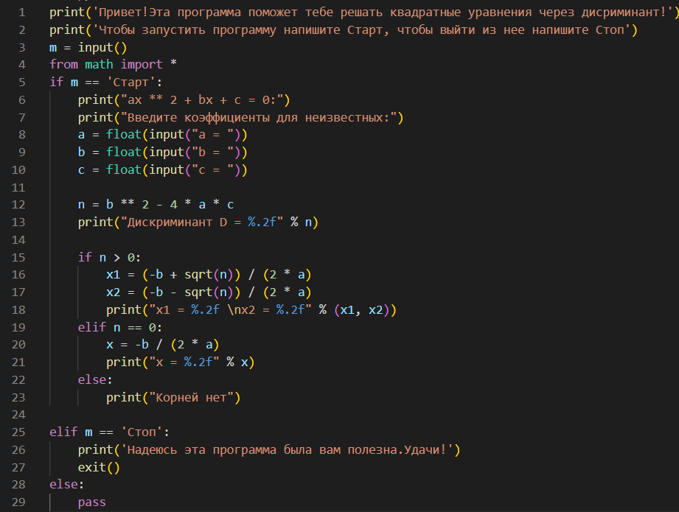
Как работает данный проект?

Slide 4
Возникшие сложности
Единственная проблема была в самом начале создания данного проекта, я понятия не имела, что такое квадратные уравнения и как их решать.

